Slide 1
Доверливи услуги​
&
Електронска идентификација​
K. J. Pitu 1, 1000 Skopje, Macedonia,
tel. +389 (02) 3297 400, fax. + 389 (02) 5513 400, email: info@kibstrust.com
www.kibstrust.com www.oneid.mk

Slide 2

Agenda
www.kibstrust.com
Правна рамка во Р.Македонија
Електронски документ
Видови сертификати за електронски потпис во Р.Македонија
Проверка на сертификат за електронски потпис
Примена на сертификати во Р.Македонија
Електронска идентификацијаOneID
Прашања
Page 2

Slide 3

www.kibstrust.mk
Правна рамка
Прв регистриран издавач на сертификати во МК - Јуни 2006
КИБС АД Скопје е прв регистриран издавач на квалификувани сертификати во Република Македонија. Започнувајќи од 2006, КИБС издава дигитални сертификати за електронски потпис и електронски печат за физички лица и компании од приватниот и јавниот сектор.
Усогласување на работењето со новиот Закон за електронски документи, електронска идентификација и доверливи услуги (МИОа) и еIDAS регулатива (ЕУ)
Работи согласно јавно објавени Правила и постапки за издавање на квалификувани сертификати
KibsTrust Доверливи услуги
Страна 3

Slide 4
Електронски документ
www.kibstrust.com
Што претставува електронски документ?
Електронски документ е дигитален запис кој содржи информации или податоци создадени, испратени, примени или зачувани во електронска форма.
Примери: договори, фактури, официјални писма, извештаи.
Придобивки од електронските документи:
Лесна дистрибуција, автоматизација на процеси, архивирање и еколошка предност (намалување на хартија).
Електронски документ?

Slide 5
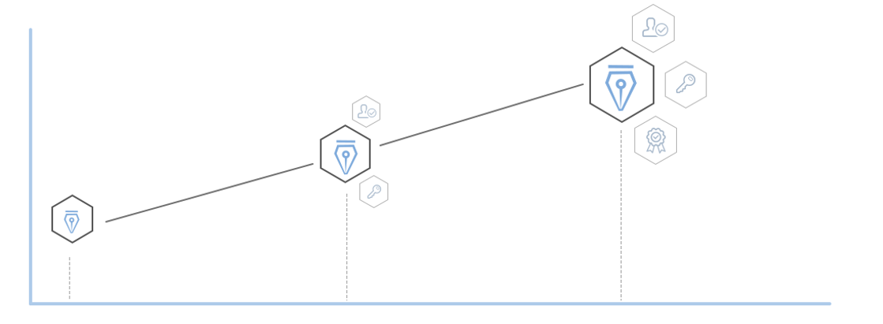

Типови на е-потпис
www.kibstrust.com
Едноставен е-потписи
Слика/Скен прикачен на документ
Не се потврдува идентит и на потписник и интегритет на документ.
Нема правна основа
Не е поддржан во SignPlus
Напредни е-потписи
Единствен пар на клучеви (сертификат) за секој потписник.
Автентикација на потписникот, криптографско поврзување на податоците од идентитетот на потписникот (сертификатот) со документот го креираат електронскиот потпис.
Потписникот не може да одрече дека го направил потпишувањето.
Поддржан во SignPlus
Квалификуван е-потписи
Исти карактеристики како напредниот е-потпис.
Издаден од Квалификуван давател на доверливи услугисо согласно локалниот закон и европската eIDAS регулатива.
Издаден на Безбедно средство за електронско потпишување.
Поддржан во SignPlus
Page 7

Slide 6






www.kibstrust.mk
Профили на сертификати за е-потпис
Квалификувани сертификати за физички лица:
Квалификувани сертификати за правни лица:
МК-eIDAS е-потпис
Квалификувани е-потпис издадени на Безбедно средство за електронско потпишување (БСЕП)*
МК-eIDAS е-потпис
Напреден е-потпис издадени на софтвер на компјутер
* БСЕП= Безбедно средство за квалификуван електронски потпис
*QSCD = Qualified Signature Creation Device
KibsTrust Доверливи услуги
Страна 6

Slide 7


Временски жиг
www.kibstrust.com
Што претставува временски жиг
Временски жиг го гарантира точниот датум и време на потписите на документ, трансакција, дадена или повлечена согласност и го продолжува животниот век на потписот и по истекот на сертификатот за потпишување.
Предности кои ги носи квалификуваниот временски жиг:
Правни гаранции. Временскиот жиг дава правен доказ дека документот не е модифициран од моментот на неговата примена.
Тој гарантира целосен интегритет на архивираниот документ, целосно гарантирајќи дека неговата содржина не е изменета или заменета од моментот на примената на временскиот жиг.
Ја подобрува конкурентноста на вашата компанија нудејќи подобра безбедност за вашите клиенти и снабдувачи.

Slide 8
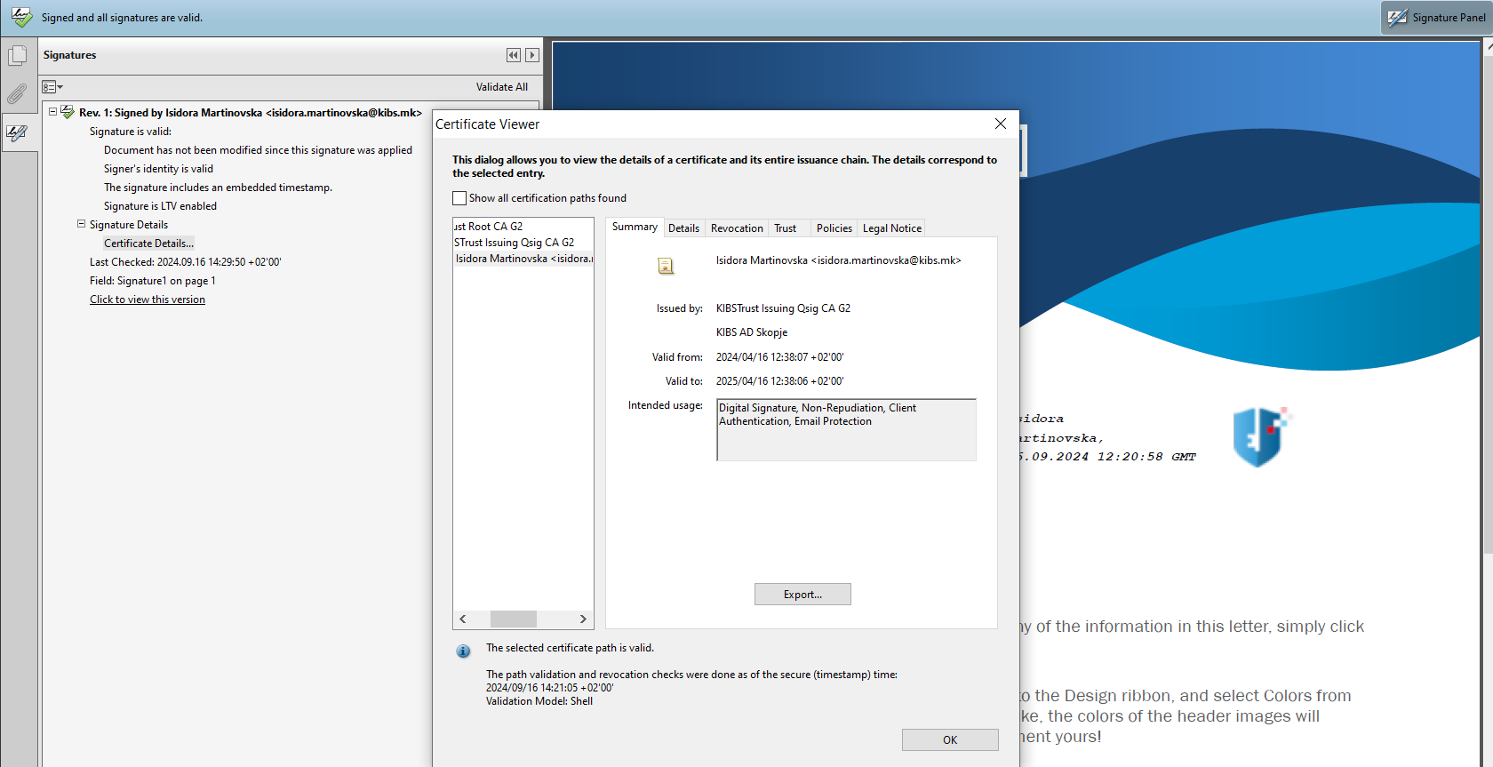
www.kibstrust.com
Проверка на електронски потпис

Slide 9

Користење на е-потписи во РМакедонија
www.kibstrust.com
1
2
3
4
5
6
Услиги на влада
Здравство
Финансиски сектор
Министерство за правда и суд
Агенција за вработување
Интерно во компании

Slide 10






Што е електронски идентитет
Средство за електронска идентификација се применува далечинска проверка и потврда на лични и други податоци на физички лица, кои ќе бидат вклучени во издадениот квалификуван сертификат од страна на KIBSTrust.
Средството за електронска идентификација му овозможува на субјектот којшто учествува во електронска трансакција да го докаже својот идентитет на другите учесници во таквата трансакција.
Засегнатите страни, даватели на електронска услуга кон своите клиенти, применуваат електронска идентификација за проверка на идентитетот на својот клиент, односно се потпираат на податоците од средството за електронска идентификација за да овозможат автентикација и авторизација на своите клиенти.

Slide 11

www.kibstrust.com
Прашања
Ви благодарам
Page 11

